Slide 1
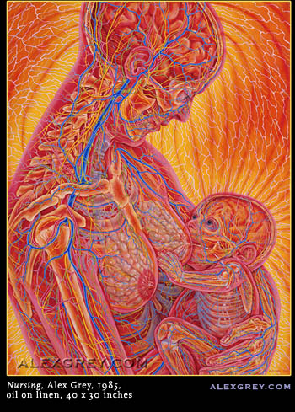
Anatomía de la mama
Dra. Sairi Aguilar Romero
Medico Radiólogo

Slide 2
Anatomía de la mama
La mama es una glándula cutánea modificada
Glándula: órgano que se encarga de elaborar y segregar sustancias necesarias para el funcionamiento del organismo.
Microscopico anatomico:
Glandula sudoripara exocrina modificada de estructura tuboalveolar.

Slide 3
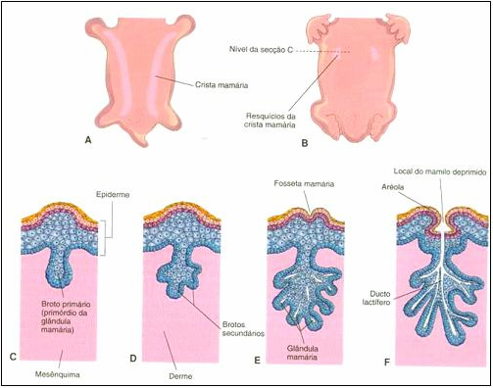
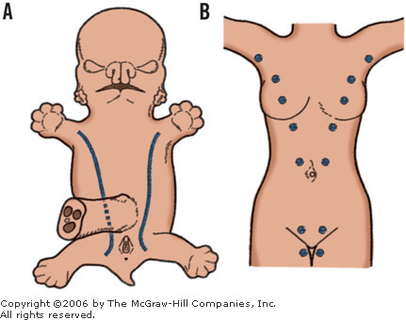
Anatomía de la mama
EMBRIOLOGIA
4-5ta semana de gestación
10 semanas
Prominencia mamaria
Yemas mamarias
Axila primitiva
Región inguinal primitiva
Tejido accesorio

Slide 4
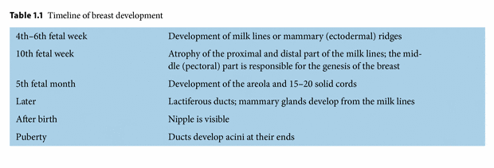
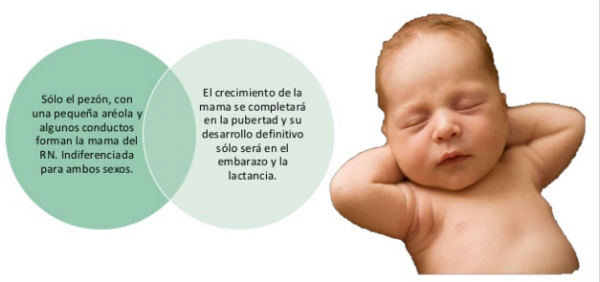
Red de ramificaciones ductales

Slide 5
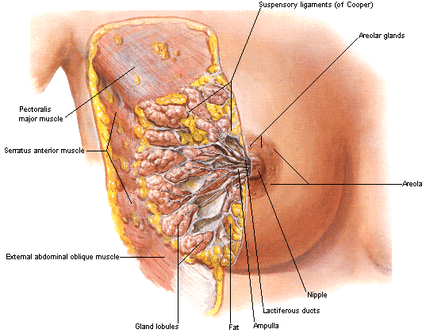
Anatomía de la mama
LOCALIZACIÓN:

Slide 6
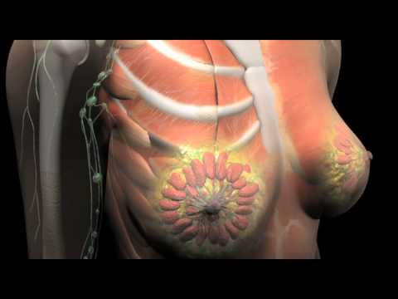
LOCALIZACIÓN
Cola de Spence
2-3 costilla
Línea axilar anterior o media
Esternon
6-7 costilla

Slide 7
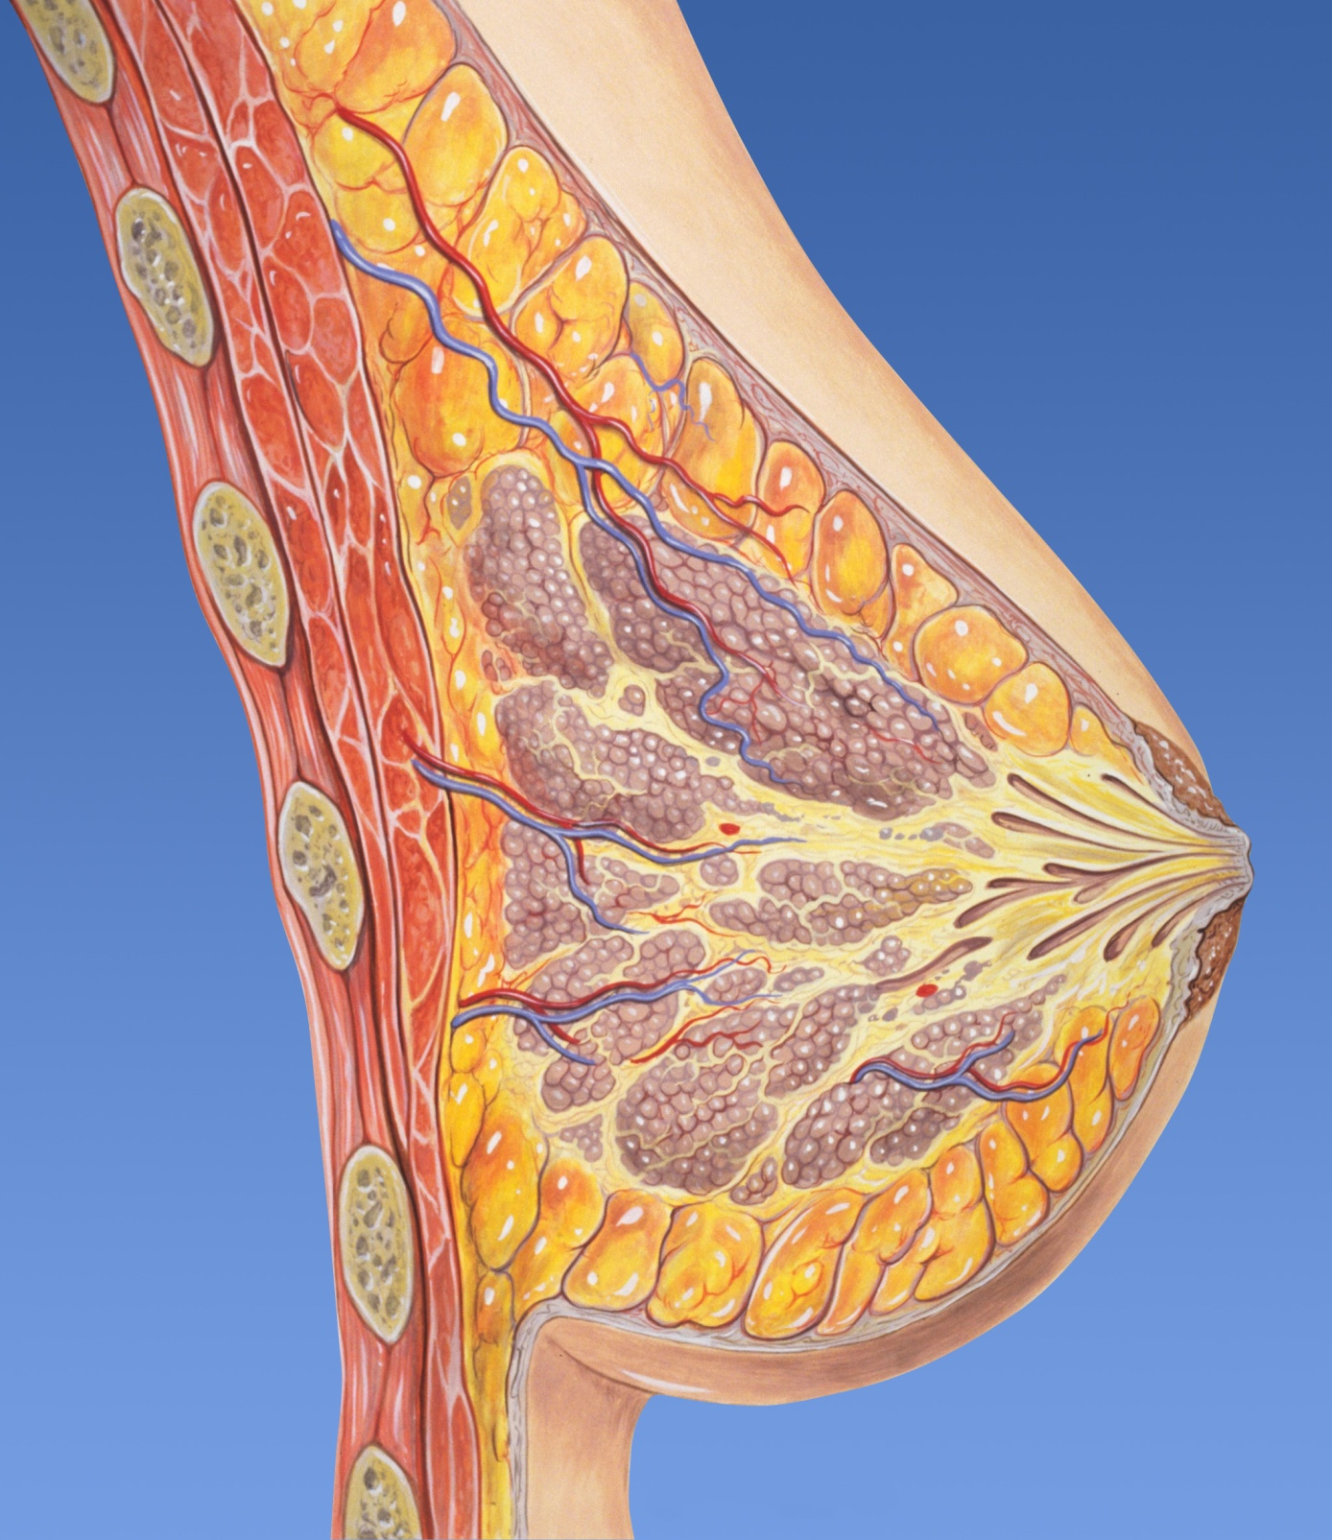
Anatomía de la mama
Piel
0.5 a 2mm
Muy móvil en plano inferior y lateral.
Resiste movimiento hacia abajo
Permite la elevación
Difícil movimiento hacia lateral
Fácil a la línea media
Fascia superficial
Fascia retromamaria

Slide 8
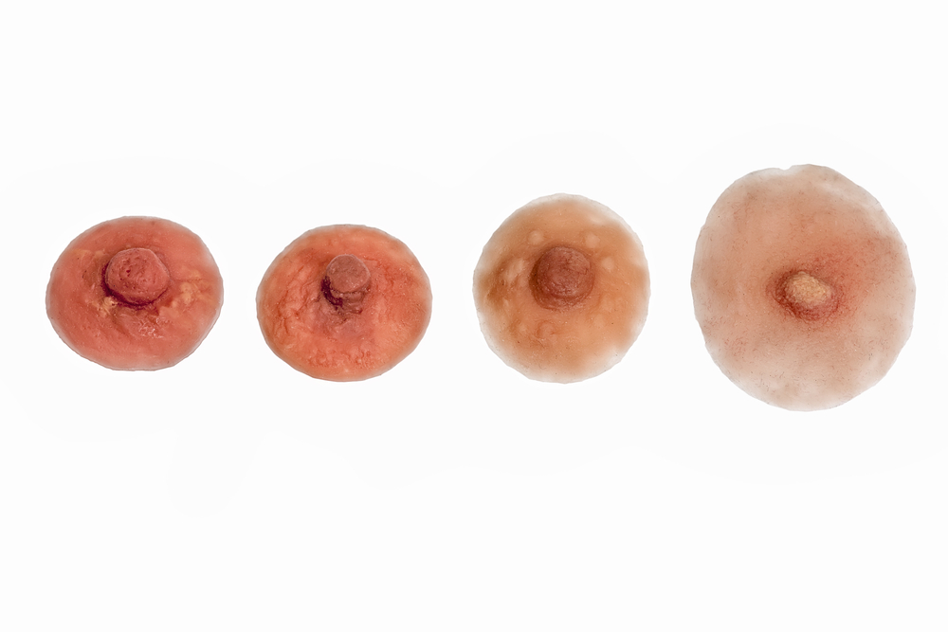
Pezón
Elevación cilíndrica
Rodeado de un disco de piel altamente pigmentado.
Fibras musculares areolares
Radiales
Circunferenciales

Slide 9
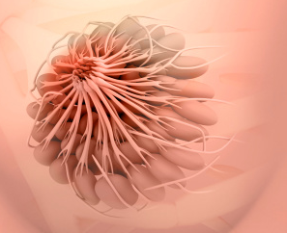
Anatomía de la mama
Tubérculo de Morgagni
(extremo abierto de las glándulas de –Montgomery.
Glandulas sudoriparas apocrinas
Glandulas sebaceas
Foliculos pilosos
Terminaciones nerviosas sensitivas
Fibras musculares lisas
Funcion erectil que facilita la lactancia

Slide 10
Anatomía de la mama
Composición de la mama
15-20 lóbulos de tejido glandular-tubulo alveolar
Separadas por tejido conectivo ligamentos suspensorios de Cooper.
Fascia retromamaria

Slide 11
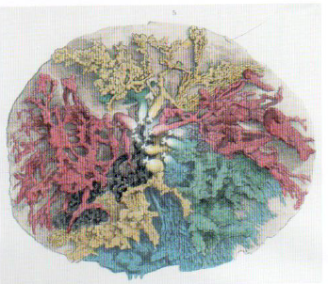
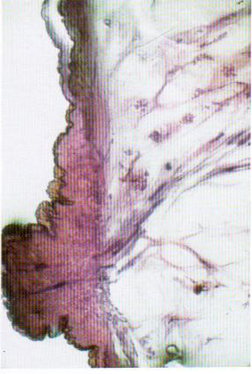
Anatomía de la mama
Atlas de Mamografia. Laszlo Tabár, Peter B. Dean

Slide 12
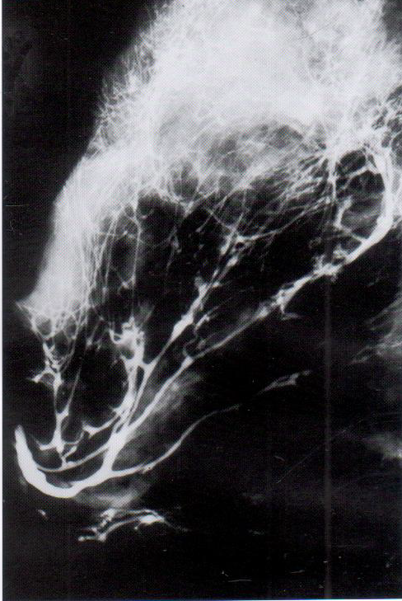
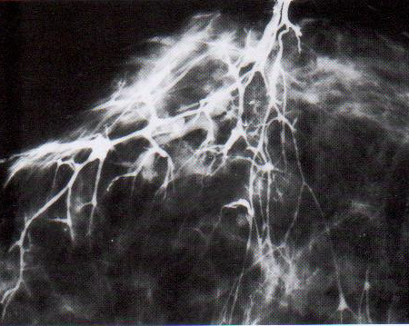
Anatomía de la mama
Galactografia
Atlas de Mamografia. Laszlo Tabár, Peter B. Dean

Slide 13
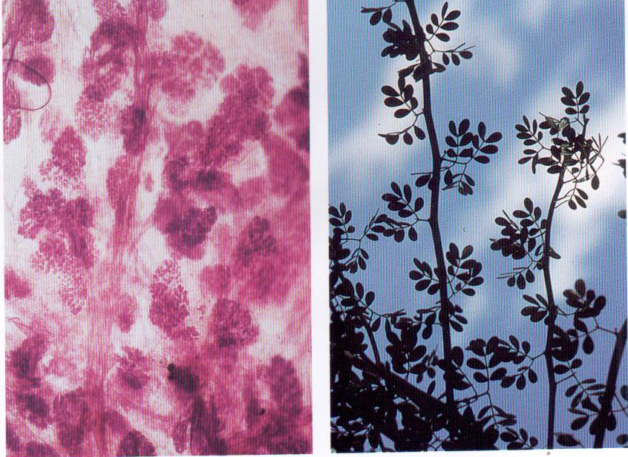
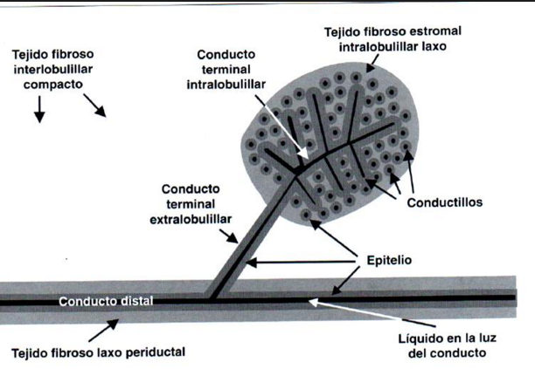
Anatomía de la mama
Unidad ductolobular terminal
Atlas de Mamografia. Laszlo Tabár, Peter B. Dean,
Stavros AT.Ultrasonido. 1 ed. Washington DC.
Notes:
Origen de gran parte de patologia mamaria

Slide 14
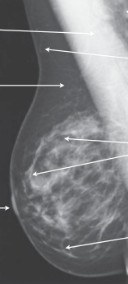
Notes:
Lobulo patoogia mamaria central (papilomas)

Slide 15
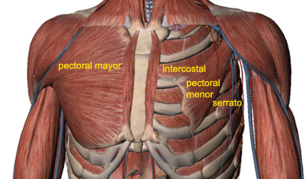
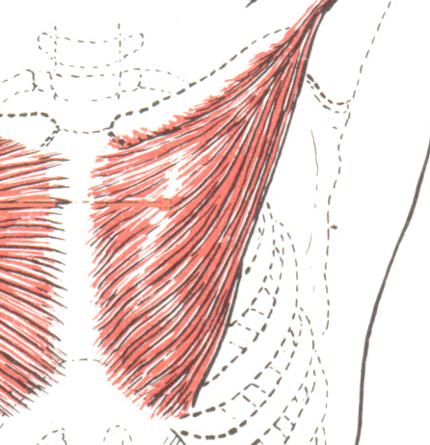
Anatomía de la mama
PECTORAL MAYOR
La proyección OML se sitúa de tal modo que el plano de compresión es paralelo a las fibras oblicuas del borde libre el musculo.

Slide 16
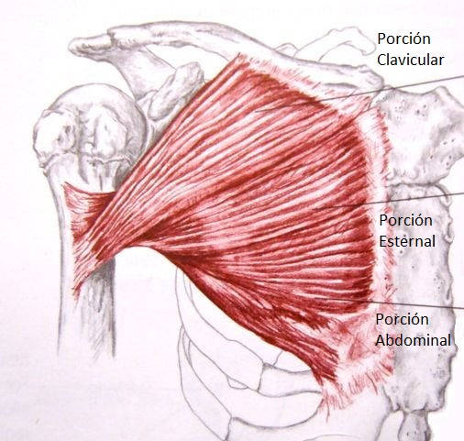
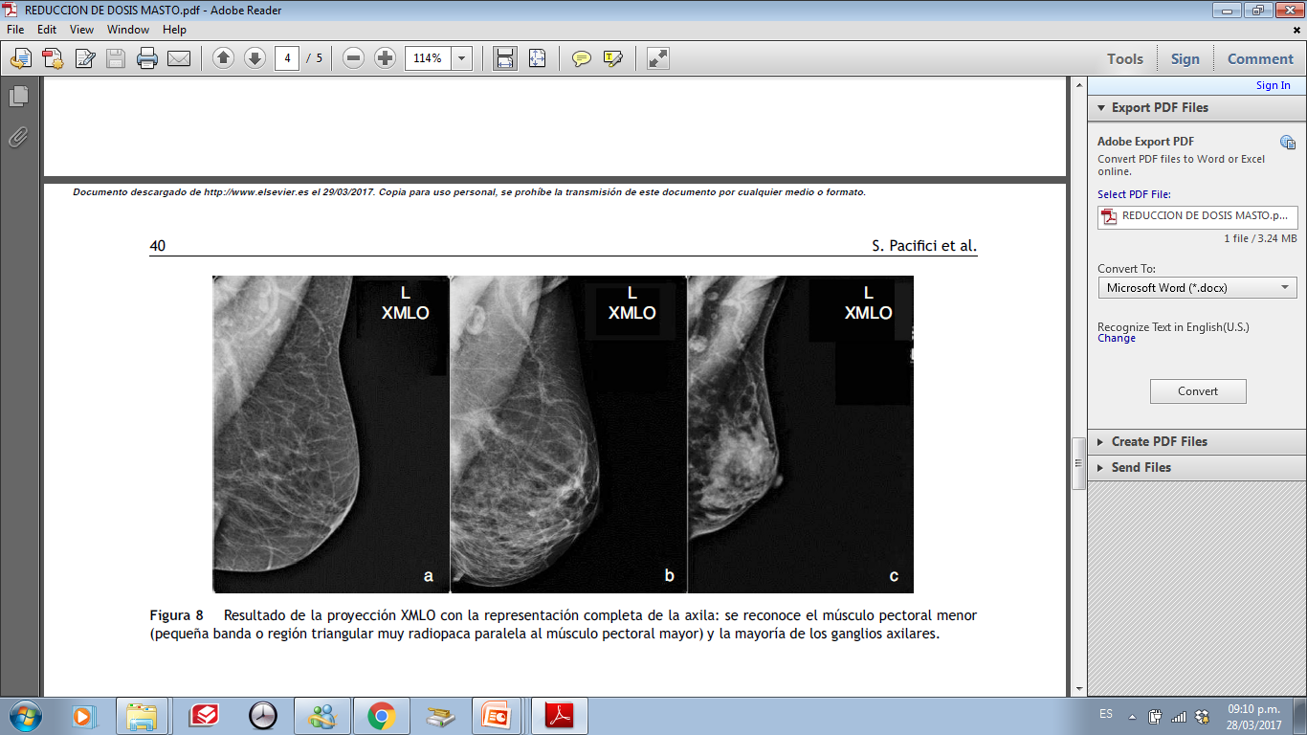
Anatomía de la mama
PECTORAL MAYOR
flexora
Inserción:
Cresta subtroquiteriana
Aduccion y rotacion interna
extensora

Slide 17
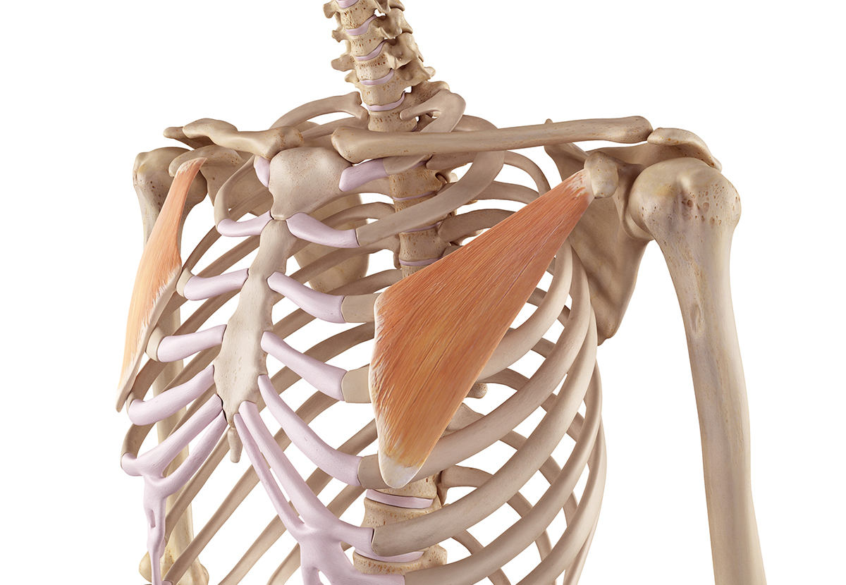
Anatomía de la mama
PECTORAL MENOR
Inserción:
Apófisis coracoides del homoplato
Origen:
Cara antero lateral de 3, 4 y 5 costilla
Lleva el homoplato hacia adelante y abajo
Puede ser visto en la proyeccion OML como un segundo triangulo
Notes:
Referencia antomica para los niveles ganglionares de Berg.

Slide 18
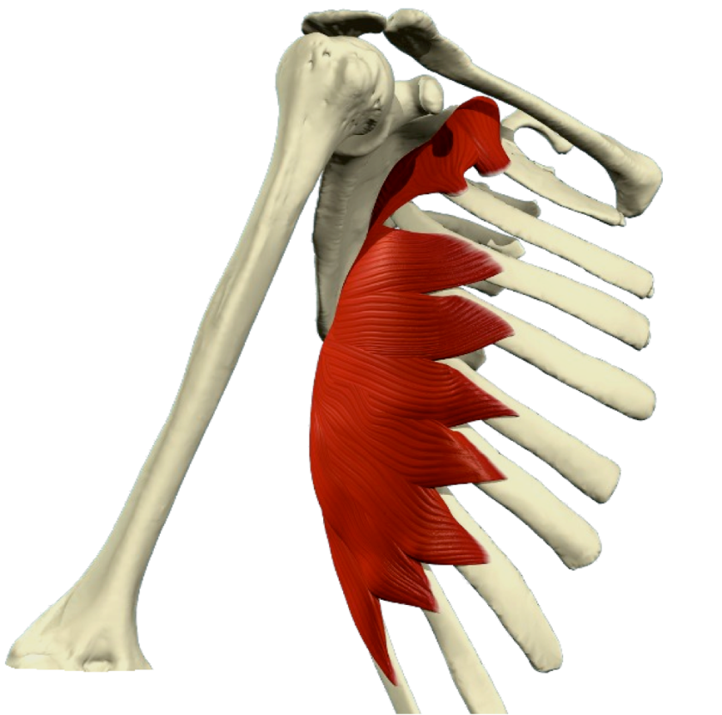
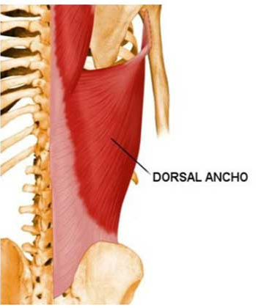
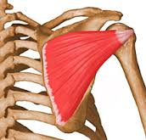
SERRATO MAYOR

Slide 19
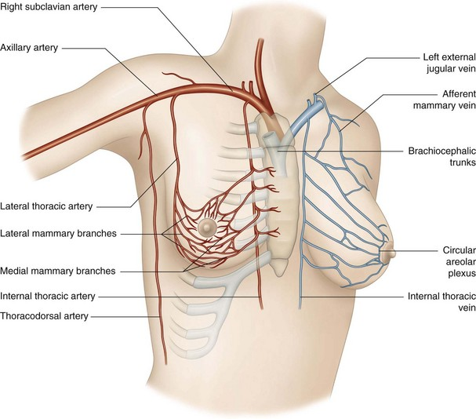
VASCULARIZACION
Arteria axilar
Cuadrante supero externo
Vena axilar
Zona central y medial
Mamaria interna
Intercostales
Arteria torácica lateral o mamaria externa
Arteria torácica interna o mamaria interna

Slide 20
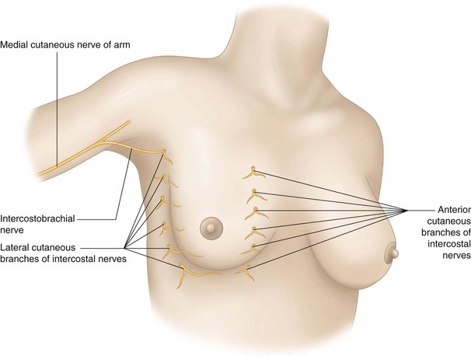
INERVACION
Plexo cervical
sensitiva
Ramas cutáneas anteriores de nervios intercostales 2do a 6to
Ramas cutáneas laterales de nervios intercostales 2do a 6to
sensitiva

Slide 21
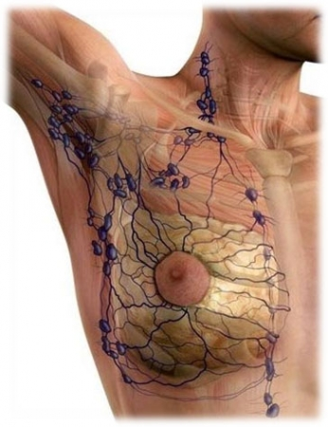
DRENAJE LINFATICO
Drenaje
Linfático
Tej. Mamario profundo
Conductos linfáticos de la piel
superficie
Mamaria interna 3-4 EIC en el trayecto de art. Y vena mamaria interna
Plexo sub areolar
+90%
Cadena mamaria interna
Infraclaviculares
Axila
Notes:
El drenaje linfatico es unidireccional desde la superficie hasta los plexos profundos, de hacia los ganglios linfaticos axilares 97% y 3% cadena mamaria interna.

Slide 22
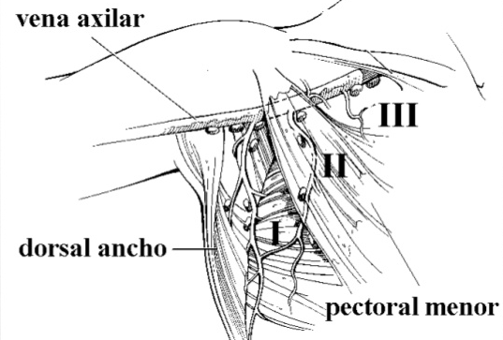
DRENAJE LINFATICO
Nivel I
Laterales e inferiores al musculo pectoral.
Nivel II
Profundos al pectoral menor
II
I
Nivel II
Medial y superior al pectoral menor.
Pectoral menor

Slide 23
ANATOMIA RADIOLOGICA

Slide 24
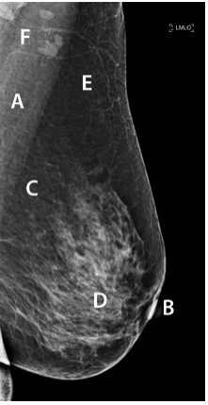
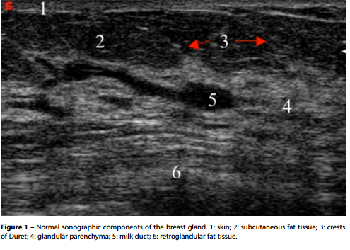

Slide 25
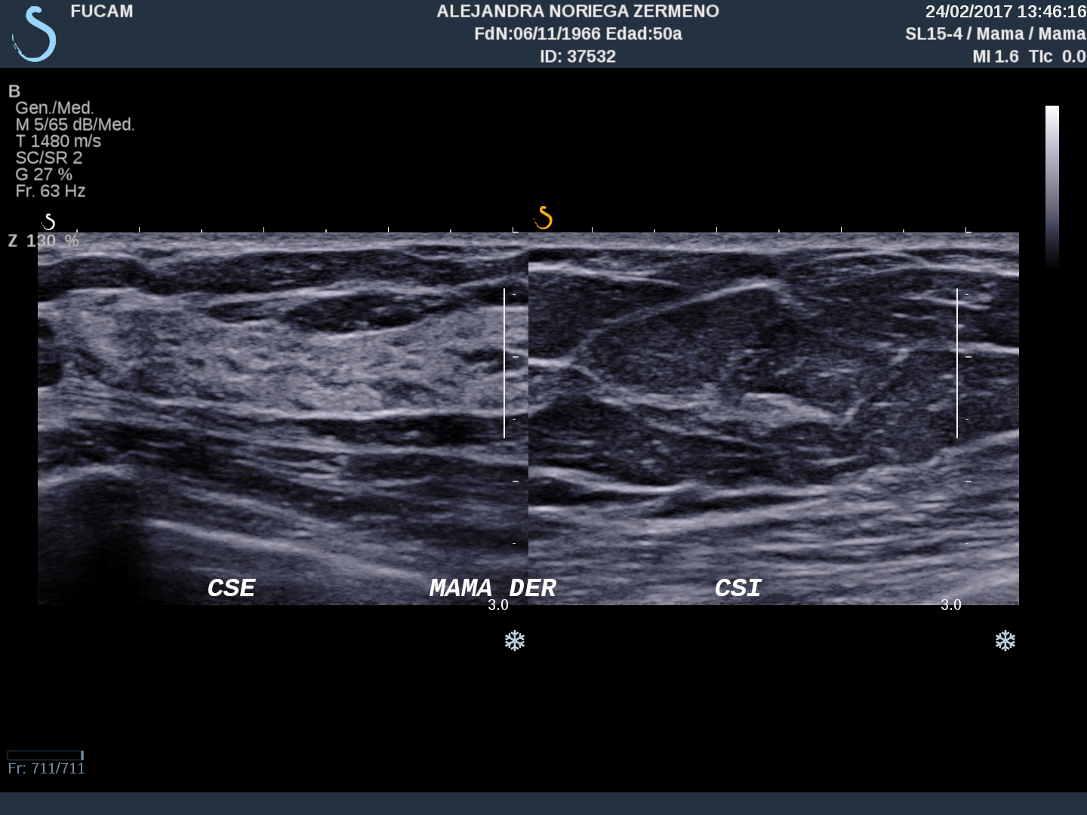
ZONA PREMAMARIA
Grasa subcutánea
Ligamentos de Cooper
Conductos y lobulillos periféricos
ZONA MAMARIA
Conductos
Conductos centrales
Conductos y lobulillos perifericos
ZONA RETROMAMARIA
Grasa
Ligamentos

Slide 26
Imagen cortesia FUCAM

Slide 27
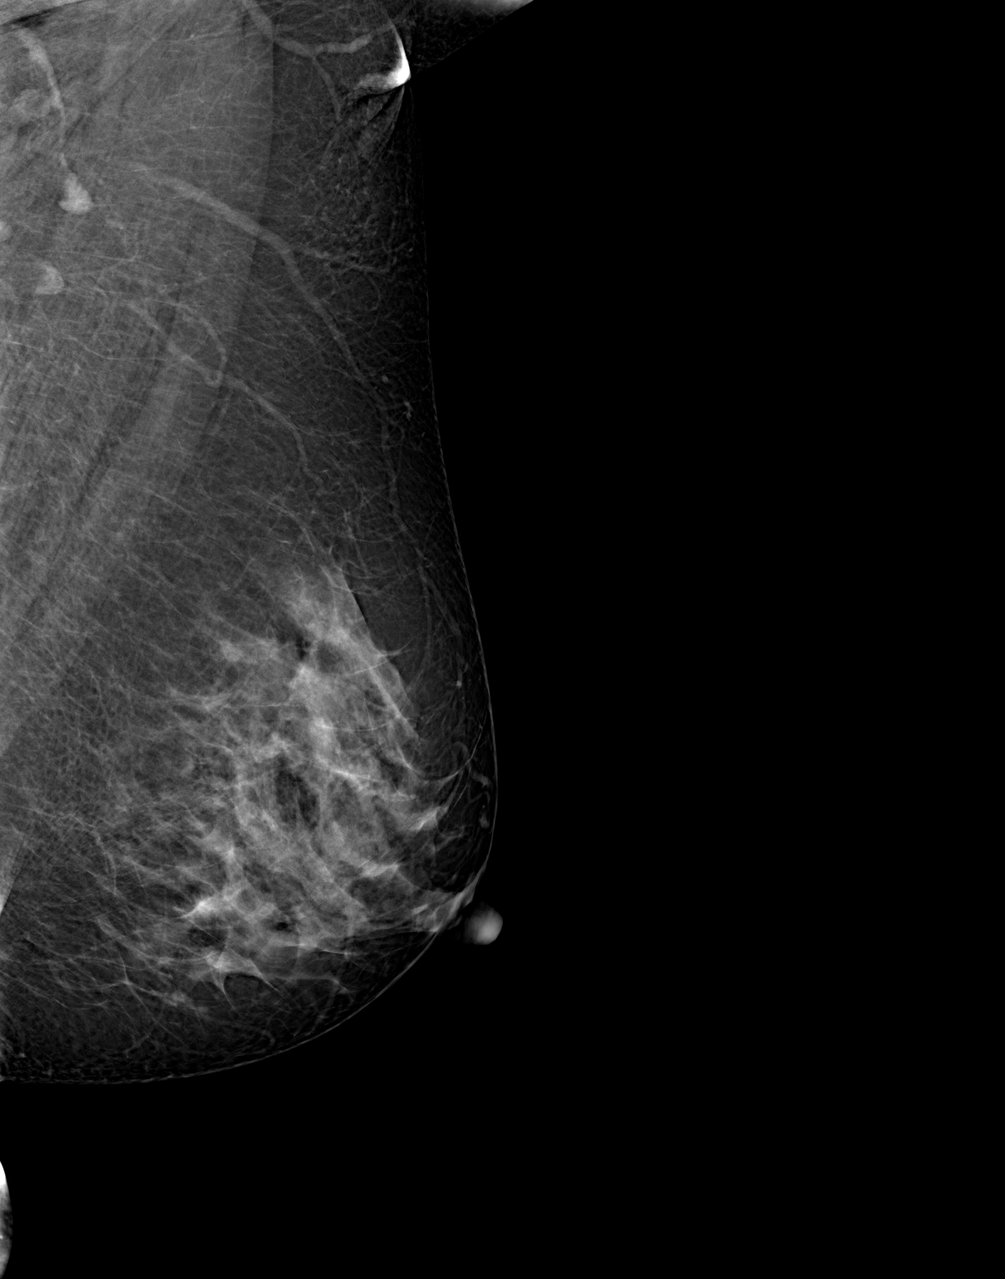
Imagen cortesía FUCAM

Slide 28
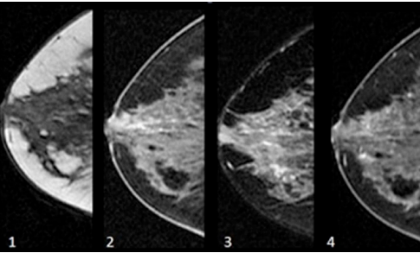
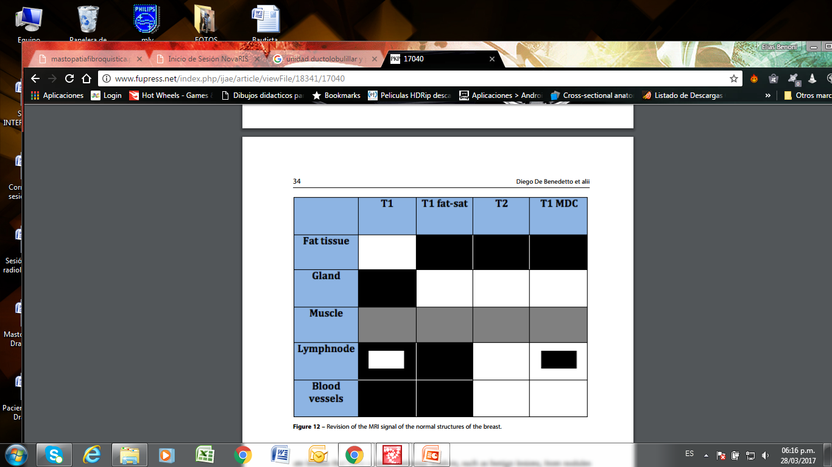
T1
T1 supress grasa
T2 supress grasa
T1contraste

Slide 29
BIBLIOGRAFIA
Atlas de Mamografia. Laszlo Tabár, Peter B. Dean,
Andolina VF, Lillé SL. Mammographic Imaging: A PracticalGuide. Philadelphia: Lippincott Williams & Wilkins; 2001.p. 214---6.
Tejerina F. Cirugía del cancer de mama. Madrid: Diaz de Santos; 1992. p. 32.
Anatomic pathology No.4 vol. 16 jul. 2009
Stavros AT.Ultrasonido. 1 ed. Washington DC.
La mama en imagen 2da ed, Daniel B. Kopans

Slide 30
Gracias!!

